Slide 1
MACHINE LEARNING · SANTÉ PUBLIQUE · 2025
Prédiction du Statut
COVID-19 par Machine Learning
Analyse des données SISVER Mexique · 260 919 patients anonymisés
Ynov Campus · Soutenance Machine Learning
XGBoost · Random Forest · LightGBM · Rég. Logistique

Slide 2
Contexte & Problématique
La Pandémie COVID-19
263 007
260 919
Début 2020 : saturation des hôpitaux, triage urgent des patients
Besoin d'un outil de détection rapide du COVID-19 à l'admission
La plupart des pays (France, RGPD) ne publient pas leurs données patient individuelles
Exception : le Mexique publie le dataset SISVER — 2,3 M de dossiers anonymisés
patients bruts
après nettoyage
38.9%
14
Problématique
Comment prédire si un patient est COVID+ ou COVID- à partir de ses données cliniques (comorbidités, âge, sexe) pour faciliter le triage médical ?
cas COVID+
variables cliniques

Slide 3
Présentation des Données
Source : SISVER Mexique
Variables cliniques retenues (14)
Sistema de Vigilancia Epidemiológica de Enfermedades Respiratorias
2,3 M+ dossiers patients
Données anonymisées open source
38 variables cliniques disponibles
Période : dès janvier 2020
Licence libre — Secretaría de Salud
Variable | Description | Type
Sexe | 0=Femme, 1=Homme | Binaire
Type de patient | 0=Ambulatoire, 1=Hospitalisé | Binaire
Pneumonie | Pneumonie diagnostiquée | Binaire
Âge (4 tranches) | Enfant / Jeune / Adulte / Senior | One-Hot
Diabète | Antécédent diabète | Binaire
BPCO | Bronchopneumopathie chronique | Binaire
Asthme / Immunosuppression | Comorbidités respiratoires | Binaire
Hypertension | Hypertension artérielle | Binaire
Obésité / Maladie cardio. | Comorbidités métaboliques | Binaire
Insuffisance rénale / Tabac | Comorbidités complémentaires | Binaire
Architecture Médaillon
Bronze
Silver
Gold
Données brutes CSV
Nettoyage + filtrage
Format ML binaire

Slide 4
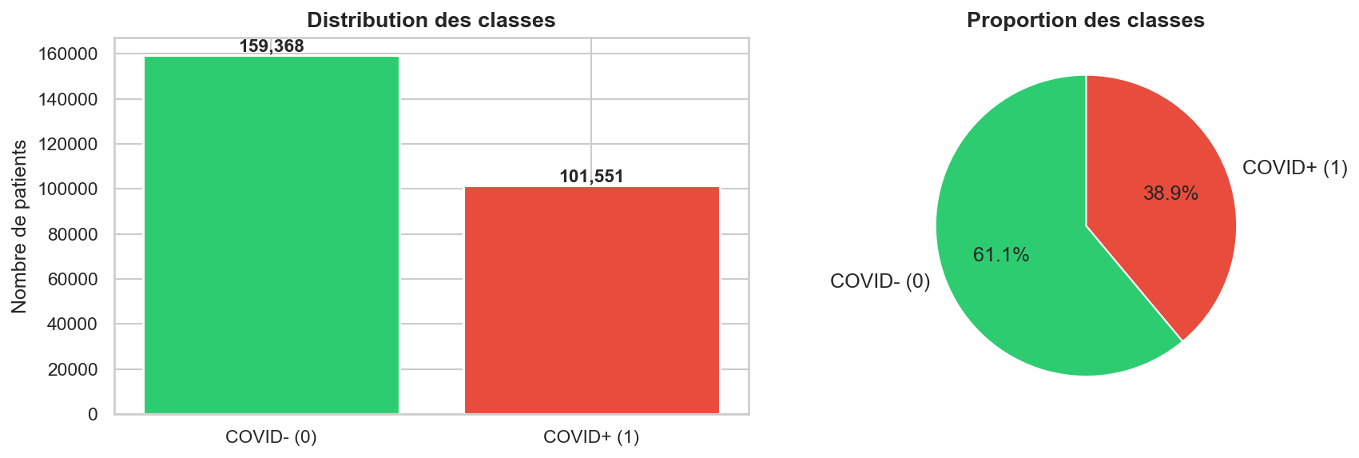
Analyse Exploratoire des Données
Distribution des classes
Insights clés
COVID+ (101 551 patients) vs COVID- (159 368)
Âge moyen : 42.5 ans (écart-type 17 ans)
Patients COVID+ tendanciellement plus âgés
Comorbidités corrélées entre elles (diabète ↔ hypertension ↔ obésité)
Pneumonie = variable la plus discriminante
⚠ Déséquilibre modéré : 38.9% COVID+ vs 61.1% COVID-
→ L'Accuracy seule est trompeuse. On utilise le F1-Score.

Slide 5
Analyse Non-Supervisée — Clustering
Exploration des profils cliniques sans utiliser les étiquettes COVID+/COVID-
Méthode
Elbow
Étape 1
Score
Silhouette
Étape 2
Courbe d'inertie pour estimer K. Données binaires → courbe lisse, pas de coude net. Méthode indicative.
Score calculé pour K=2 à 8 sur 10k patients. K_OPTIMAL = argmax(silhouette). Valeur dynamique, non figée.
K-Means
MiniBatch
Clustering
DBSCAN
Hamming
Densité
MiniBatchKMeans avec K_OPTIMAL clusters sur 260 919 patients. Profils cliniques explorés par groupe.
eps=0.35, min_samples=15, distance de Hamming. Résultat : 1 seul cluster dense, 0 bruit détecté.
Décision
Finale
Choix
Conclusion
Validée
Cohérent
Clustering exploratoire uniquement. On conserve les étiquettes COVID+/COVID- originales pour la classification.
Pas de sous-groupes distincts dans les données. Structure linéaire confirmée par les deux méthodes.

Slide 6
Choix des Modèles Testés
6 algorithmes comparés, allant du modèle simple au plus sophistiqué
Reg.
Logistique
Baseline
KNN
(K=5)
Benchmark
Modele de reference lineaire. Interpretable, rapide. Bon point de comparaison.
Classifie par les K voisins les plus proches. Sensible a la dimensionnalite.
Random
Forest
Ensemble
SVM
RBF
Classique
Agrege des centaines d'arbres de decision. Robuste au surapprentissage.
Separation par hyperplan optimal. Teste sur sous-echantillon (20 000 patients).
XGBoost
★ Meilleur
LightGBM
Boosting
Gradient Boosting sequentiel. Etat de l'art. Selectionne comme modele final.
Version rapide du Gradient Boosting. Performances quasi-identiques a XGBoost.

Slide 7
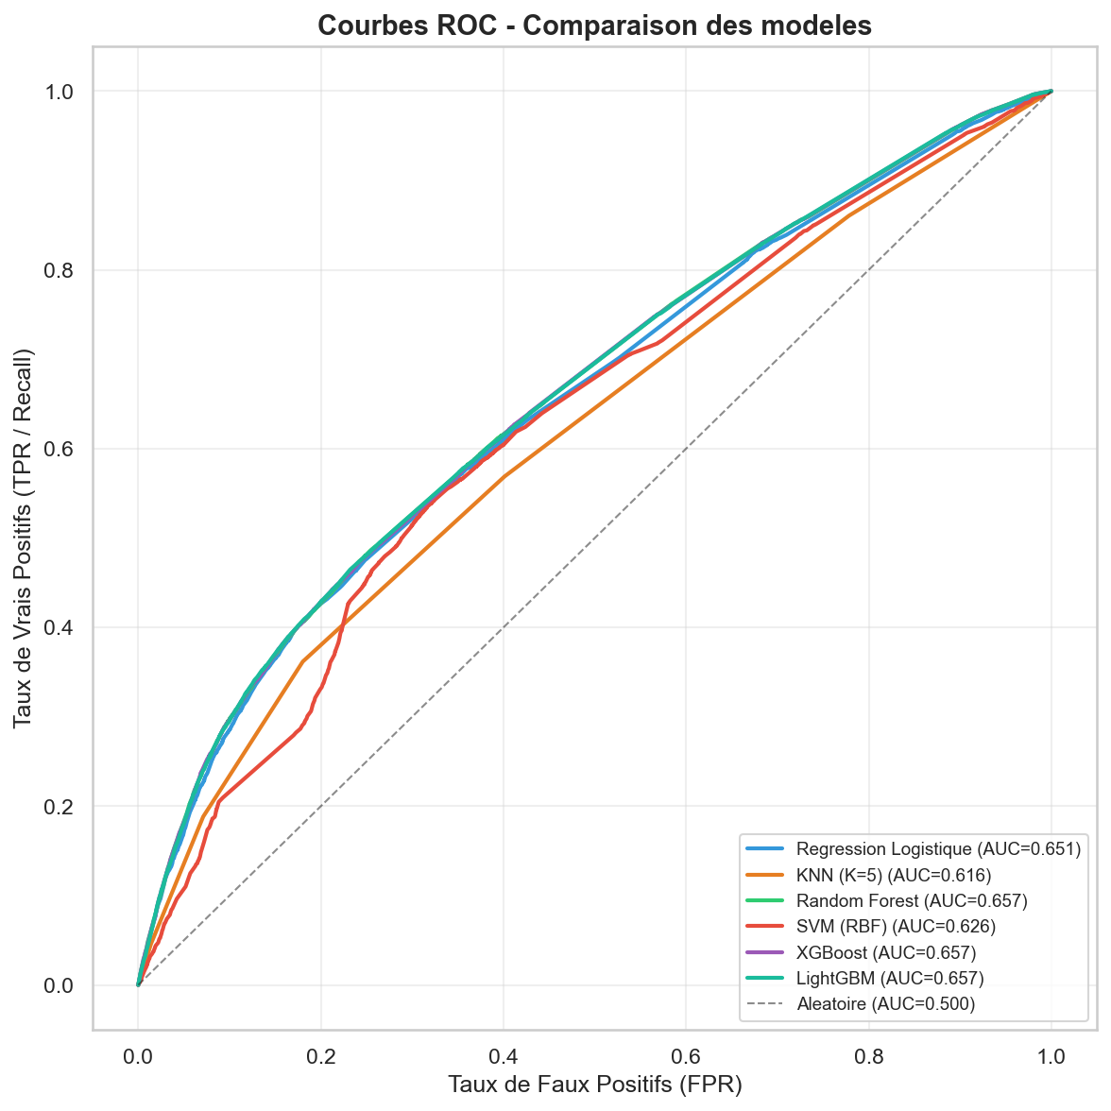
Résultats Obtenus
Modèle | Accuracy | Precision | Recall | F1-Score | AUC-ROC | PR-AUC
XGBoost ★ | 0.5164 | 0.4363 | 0.8301 | 0.5720 | 0.6572 | 0.5570
LightGBM | 0.5164 | 0.4362 | 0.8289 | 0.5716 | 0.6574 | 0.5562
Random Forest | 0.5024 | 0.4298 | 0.8529 | 0.5716 | 0.6574 | 0.5570
Rég. Logistique | 0.5170 | 0.4361 | 0.8219 | 0.5698 | 0.6505 | 0.5499
KNN (K=5) | 0.4938 | 0.4152 | 0.8027 | 0.5486 | 0.5871 | 0.5014
SVM (RBF) | 0.5051 | 0.4267 | 0.8312 | 0.5630 | 0.6467 | 0.5388
Courbes ROC — Comparaison des modèles
Axe X (FPR) : taux de faux positifs (sains classés COVID+).
Axe Y (Recall) : taux de vrais COVID+ détectés.
Diagonale = aléatoire (AUC=0.50). Plus la courbe s'en écarte, meilleur est le modèle.
AUC=0.66 → le modèle discrimine 32 % mieux que le hasard.

Slide 8
Validation Croisée — Robustesse Confirmée
3-Fold StratifiedKFold sur 260 919 patients — résultats stables et reproductibles
Objectif
Pourquoi ?
Validation
Protocole
3-Fold
Méthode
Vérifier que les scores ne dépendent pas d'un découpage 80/20 particulier. Tester la généralisation réelle.
StratifiedKFold, 3 folds stratifiés. ~87 000 patients en test, ~174 000 en train à chaque fold.
XGBoost
F1=0.5711
★ Meilleur
LightGBM
F1=0.5707
2e modèle
F1=0.5711 ±0.0007 | Recall=0.8267 | AUC=0.6569. Meilleur modèle de façon constante sur tous les folds.
F1=0.5707 ±0.0007 | Recall=0.8245 | AUC=0.6565. Quasi-identique à XGBoost en performances.
Rég. Log.
F1=0.5701
Stable
Robustesse
Confirmée
±0.001
F1=0.5701 ±0.0010 | Recall=0.8222 | AUC=0.6536. Très stable malgré sa simplicité.
Écart-type < 0.001 sur tous les modèles. Les performances sont réelles, pas liées au hasard du découpage.

Slide 9
Limites du Modèle
~
Desequilibre des classes
G
Generalisation geographique
38.9% COVID+ vs 61.1% COVID-. Ni SMOTE ni sur-echantillonnage utilises. La precision reste faible (~43%). Le modele genere beaucoup de faux positifs.
Dataset limite au Mexique en 2020. Profils epidemiologiques differents selon les pays et les periodes (variants, vaccination). Validite externe a confirmer.
Q
Qualite des donnees
F
Features limitees
Codes 97/98/99 (non renseignes) tres frequents sur certaines variables. Des informations cliniques importantes (severite, intubation, saturation O2) exclues car trop souvent manquantes.
Seulement 14 variables cliniques. Donnees d'imagerie, resultats biologiques, duree des symptomes non disponibles. Un modele plus complet pourrait etre plus precis.

Slide 10
Conclusion
Modèle opérationnel
F1-Score 0.57 : moy. harmonique Précision/Recall. Plus fiable qu'Accuracy sur données déséquilibrées.
Recall 0.83 : 83 % des COVID+ correctement détectés — métrique prioritaire en triage médical.
Précision 0.43 : 43 % des alertes sont de vrais COVID+. Acceptable : un faux positif = test PCR.
AUC-ROC 0.66 : le modèle discrimine 32 % mieux que l'aléatoire pur (AUC=0.50).
Choix métier assumé
Faux Négatif = patient COVID+ renvoyé chez lui → aggravation et propagation du virus : coût sanitaire maximal.
Faux Positif = patient sain convoqué pour un test PCR → contrainte légère, aucun risque vital.
Décision assumée : maximiser le Recall (83 %) au détriment de la Précision (43 %) pour ne laisser repartir aucun malade.
Perspectives
Threshold tuning : ajuster le seuil (défaut 0.5) pour piloter le ratio Recall/Précision selon le contexte.
SMOTE : sur-échantillonnage synthétique de la classe COVID+ pour corriger le déséquilibre (38.9/61.1 %).
Features enrichies : imagerie, résultats biologiques, durée des symptômes — non disponibles dans SISVER 2020.
Merci pour votre attention · Questions & Discussion

